Slide 1

الدارة الكهربائية

Slide 2

لنتذكر ما تعلمناه سابقاً
ما أهمية الكهرباء في حياتنا؟
نعتمد على الكهرباء في إنارة منازلنا وتشغيل الأجهزة الكهربائية المنزلية كالمروحة والتلفاز ومضخة الماء.
عدد بعض الأجهزة الكهربائية الموجودة في بيوتنا.
المصباح – المروحة – الشاحن – البراد – التلفاز

Slide 3

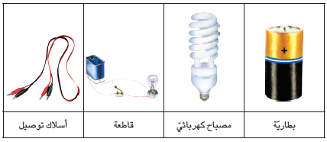
الدارة الكهربائية
أنظر إلى الصورة وأجب:
1. هل المصباح الكهربائي يضيء ذاتياً؟
2. متى يعطينا المصباح الكهربائي ضوءاً؟
3. كيف نوصل البطارية بالمصباح الكهربائي؟

Slide 4
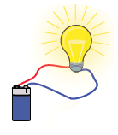
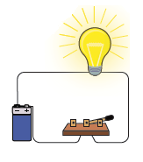
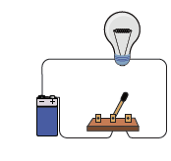
الدارة الكهربائية
استعمل سلك التوصيل لوصل قطبي البطارية بطرفي المصباح ، ماذا ألاحظ؟
4. أضيف قاطعة لفتح الدارة وإغلاقها.
5. أغلق القاطعة، ماذا ألاحظ؟ المصباح يضيء.
6. أفتح القاطعة ماذا ألاحظ؟ المصباح ينطفئ.

Slide 5
استنتج
الدارة الكهربائية: مجموعة عناصر كهربائية موصولة بأسلاك توصيل.
عناصر الدارة الكهربائية:
بطارية: لإنتاج التيار الكهربائي.
مصباح كهربائي: مستهلك للتيار الكهربائي.
قاطعة: لفتح الدارة وإغلاقها.
أسلاك توصيل: لنقل التيار الكهربائي.

Slide 6

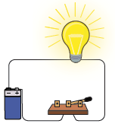
أنواع الدارات الكهربائية
الدارة المفتوحة: تأمل الصورة.
هل المصباح مضيء؟
أمفتوحة القاطعة أم مغلقة؟
الدارة المغلقة: تأمل الصورة.
هل المصباح مضيء؟
أمفتوحة القاطعة أم مغلقة؟
استنتج
الدارة الكهربائية المفتوحة: لا يمر منها التيار الكهربائي في عناصرها.
الدارة الكهربائية المغلقة: يمر منها التيار الكهربائي في جميع عناصرها.

Slide 7
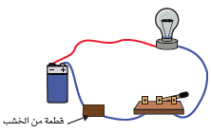
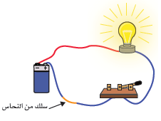
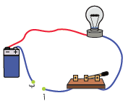
النواقل والعوازل للتيار الكهربائي
الأجسام الناقلة (النواقل):
تسمح بمرور التيار الكهربائي
الأجسام العازلة (العوازل):
لا تسمح بمرور التيار الكهربائي

Slide 8

هــــــــــــــــــل تعلـــــــــــــــم
توماس أديسون أول من اخترع المصباح الكهربائي وقد عمل 100 محاولة فاشلة لصنع المصباح ثم نجح في المحاولة 101 وسمي المصباح
مصباح أديسون

Slide 9
دمتم في رعاية الله

